Slide 1
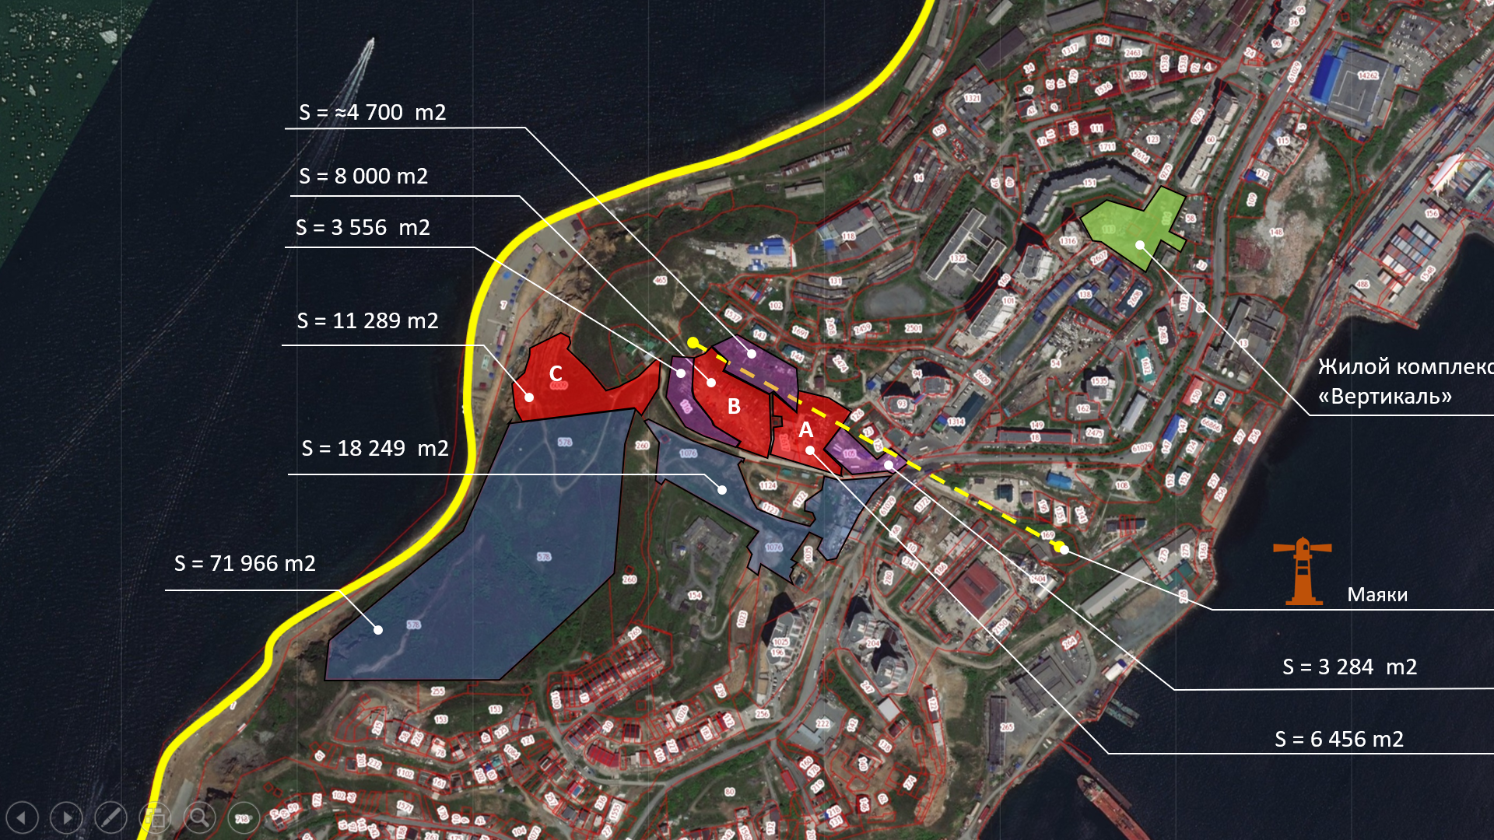

Slide 2
建筑参数 Параметры зданий
 | Участок А 地域 «А» | Участок B 地域 «В» | Общее 总计指标
Площадь земельных участков 面积的地域 | 6 456 m2 | 8 000 m2
Кол-во человек на участке (40 м2 на 1 чел.) 人数在地域 (40平方米 / 1个人) | 158 | 380 | 538
Этажность здания 楼层数量 | 20 | 24
Площадь застройки здания 面积的建筑建筑物 | 518,6 m2 | 1 015,4 m2
Площадь стилобата面积台基 | 10 765,6 m2 | 0 | 10 765,6 m2
Площадь зданий 面积大楼 | 10 372,0 m2 | 24 370,3 m2 | 34 742,3 m2
Площадь квартир面积住房 | 6 326,8 m2 | 15 184,3 m2 | 21 511,1 m2
Кол-во квартир 数量住房 | 100 | 240 | 340
Кол-во машиномест 数量停车位 (停车位 (1 м/м на 100 м2 жилья) 1个停车位 / 100 м2住房 | 63 | 152 | 215
Кол-во парковочных мест 停车位数量 (1,2 м2 на 1 человека) (1.2平方米 / 1人) | 18 | 8 | 26
BCR (建成区的百分比) | 25%
FAR (建筑密度因素) | 1,48

Slide 3
财务分析 Оценка модели
Допущения 假定
Стоимость продажи квартир 出售住宅价格 | 2 000 USD/m2
Стоимость продажи машиноместа 出售停车位价格 | 15 385 USD
Стоимость проектирования 设计价格 | 20 USD/m2
Стоимость строительства здания 建筑大楼的价格 | 615 USD/m2
Стоимость строительства стилобата 建筑台基的的价格 | 462 USD/m2
Стоимость покупки земли 地域的价格 | 3 000 000 USD
Перенос ЛЭП и смена зонирования 搬到的输电线, 准备文件 | 1 076 923 USD
Срок реализации проекта 项目执行期 (1 год проектирования, 2 года – строительство, 1 год – продажи) 1年设计，2年 - 建设，1年 - 销售 | 4
Управление проектом, реклама 项目管理，广告 | 1,95%Ежегодно, от выручки 每年来自收入
Расчетные показатели 报表尾
Инвестиции 金融投资 | 31 335 709 USD
Выручка 收入 | 46 329 932 USD
Прибыль 纯利 | 11 380 488 USD
ROI 项目盈利率 | 136%

